Slide 1

Http
E suas aplicações https://developer.mozilla.org/pt-BR/docs/Web/HTTP/Overview

Slide 2
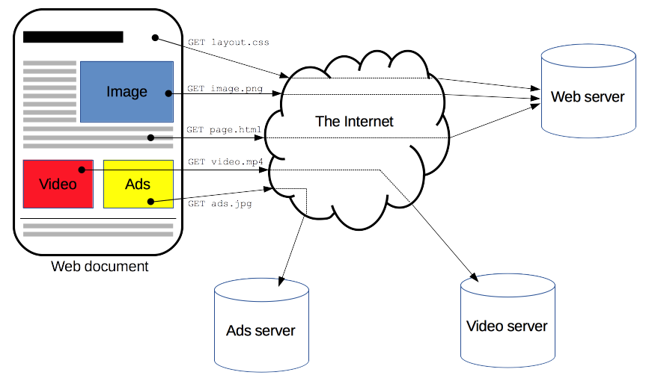
Http – o que é?
HTTP é um protocolo (protocol) que permite a obtenção de recursos, tais como documentos HTML. É a base de qualquer troca de dados na Web e um protocolo cliente-servidor, o que significa que as requisições são iniciadas pelo destinatário, geralmente um navegador da Web. Um documento completo é reconstruído a partir dos diferentes sub-documentos obtidos, como por exemplo texto, descrição do layout, imagens, vídeos, scripts e muito mais.
Clientes e servidores se comunicam trocando mensagens individuais (em oposição a um fluxo de dados). As mensagens enviadas pelo cliente, geralmente um navegador da Web, são chamadas de solicitações (requests), ou também requisições, e as mensagens enviadas pelo servidor como resposta são chamadas de respostas (responses).

Slide 3
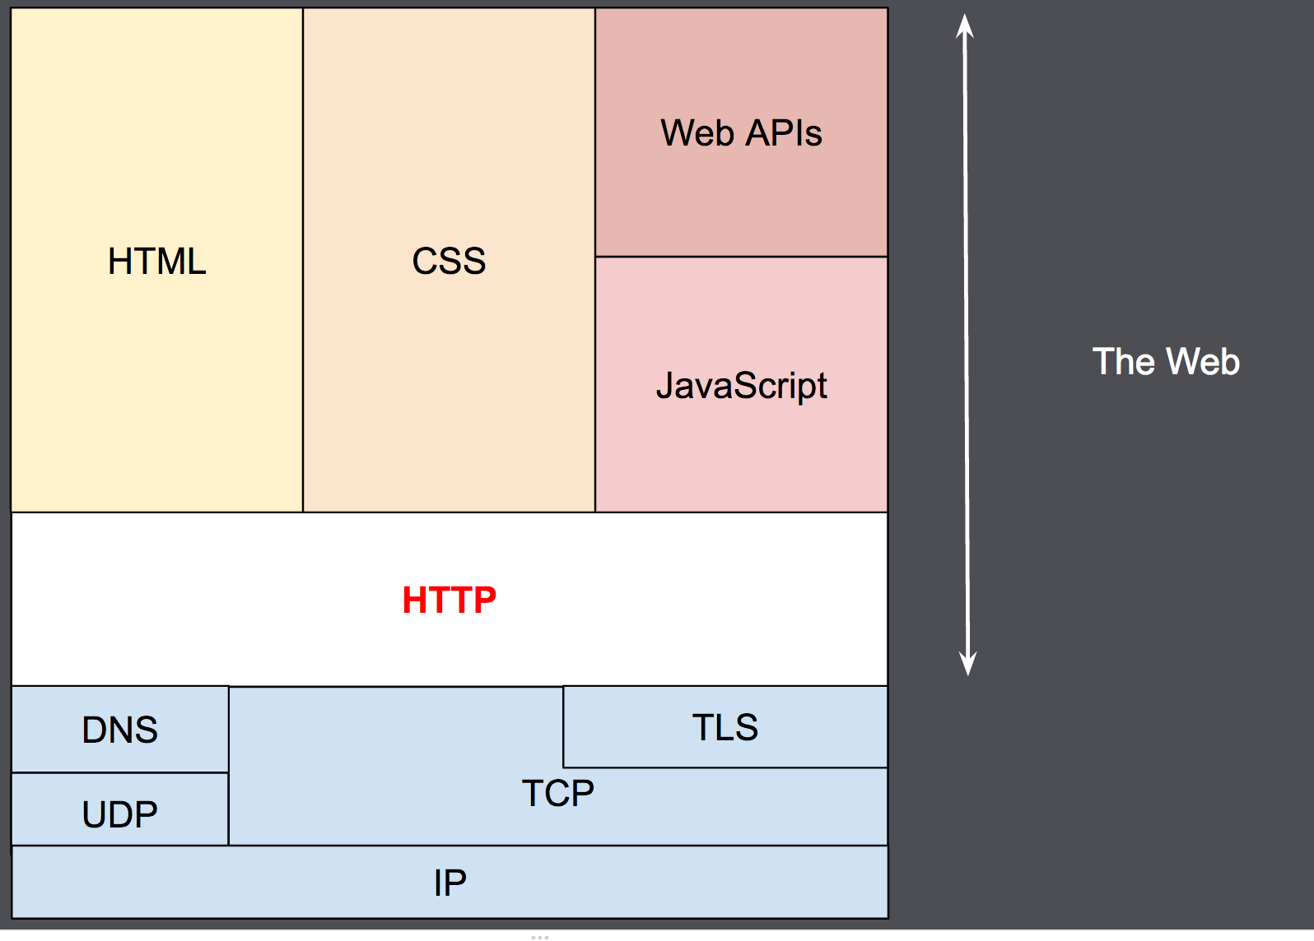
Http – o que é?
Projetado no início da década de 1990, o HTTP é um protocolo extensível que evoluiu ao longo do tempo. É um protocolo de camada de aplicação que é enviado sobre TCP, ou em uma conexão TCP criptografada com TLS, embora qualquer protocolo de transporte confiável possa, teoricamente, ser usado.
Devido à sua extensibilidade, ele é usado para não apenas buscar documentos de hipertexto, mas também imagens e vídeos ou publicar conteúdo em servidores, como nos resultados de formulário HTML. O HTTP também pode ser usado para buscar partes de documentos para atualizar páginas da Web sob demanda.

Slide 4
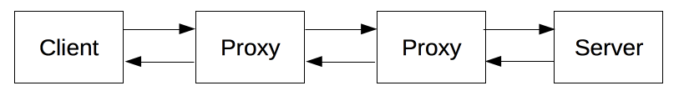
http – o que é?
O HTTP é um protocolo cliente-servidor: as requisições são enviados por uma entidade, o agente-usuário (ou um proxy em nome dele). A maior parte do tempo, o agente-usuário é um navegador da Web, mas pode ser qualquer coisa, como por exemplo um robô que rastreia a Web para preencher e manter um índice de mecanismo de pesquisa.
Cada requisição individual é enviada para um servidor, que irá lidar com isso e fornecer um resultado, chamado de resposta. Entre a solicitação e a resposta existem várias entidades, designadas coletivamente como proxies, que executam operações diferentes e atuam como gateways (intermediários) ou caches, por exemplo.

Slide 5
http – o que é?
Na realidade, existem muitos outros computadores entre o navegador e o servidor que está tratando a requisição: existem roteadores, modems e muito mais. Graças ao modelo de camadas da Web (layers), essas funcionalidades estão escondidas nas camadas de rede e transporte, respectivamente. O HTTP está no topo da camada de aplicação. Apesar de ser importante diagnosticar problemas de conectividade, os layers abaixo da camada de aplicação são irrelevantes para a descrição do HTTP.

Slide 6
Aspectos básicos do http
HTTP É SIMPLES: Mesmo com mais complexidade introduzida no HTTP/2.0 por encapsular mensagens HTTP em quadros (frames), o HTTP foi projetado para ser simples e legível às pessoas. As mensagens HTTP podem ser lidas e entendidas por qualquer um, provendo uma maior facilidade para desenvolvimento e testes, e reduzir a complexidade para os estudantes.
HTTP É EXTENSÍVEL: Introduzidos no HTTP/1.0, os cabeçalhos HTTP fazem com que este protocolo seja fácil para estender e usá-lo para experimentos. Novas funcionalidades podem até ser introduzidas pelo simples acordo entre um cliente e um servidor sobre a nova semântica de um cabeçalho.
HTTP NÃO TEM ESTADO, MAS TEM SESSÕES: HTTP é sem estado: não existe uma relação entre duas requisições sendo feitas através da mesma conexão. Isso traz um problema imediato para usuários que interagem com algumas páginas de forma coerente, por exemplo, usando um carrinho de compras de e-commerces.
Mas como o fundamento básico do HTTP é não manter estados, cookies HTTP permitem que as sessões tenham estados. Usando a extensibilidade dos cabeçalhos, os cookies são adicionados ao fluxo do HTTP, permitindo que a criação de sessão em cada requisição HTTP compartilhem o mesmo contexto, ou o mesmo estado.

Slide 7
Aspectos básicos do http
HTTP E CONEXÕES: Uma conexão é controlada na camada de transporte, e portanto fundamentalmente fora do controle do HTTP. Entretanto o HTTP não requer que o protocolo de transporte utilizado seja baseado em conexões, só requer que seja confiável ou não perca mensagens (sem pelo menos apresentar erros). Dentre os dois protocolos de transporte mais comuns na internet, o TCP é confiável e o UDP não. Portanto, o HTTP utiliza o padrão TCP, que é baseado em conexão, mesmo que nem sempre seja obrigatório o uso de uma conexão.
No protocolo HTTP/1.0 uma conexão TCP era aberta para cada par de requisição/resposta trocada, introduzindo duas grandes falhas: abrir uma conexão requer várias viagens de ida/volta de mensagens, e portanto é lento, mas se torna mais eficiente quando mensagens são enviadas em maior número ou maior frequência: "conexões quentes" são mais eficientes que "conexões frias" (que envia poucas mensagens ou com baixa frequência).

Slide 8
Aspectos básicos do http
HTTP E CONEXÕES: Para contornar essas falhas, o protocolo HTTP/1.1 introduziu o conceito de linhas de produção (ou pipelining) — que se provou difícil de ser implementado — e conexões persistentes: as conexões TCPs feitas embaixo, podem ser parcialmente controladas usando o cabeçalho HTTP connection. O HTTP/2.0 foi mais além, multiplexando várias mensagens através de uma única conexão, ajudando a manter a conexão mais quente, e mais eficiente.
Experimentos estão sendo feitos para projetar um protocolo de transporte mais adequado para o HTTP. Por exemplo, a Google está fazendo testes com o QUIC que é construído sobre o UDP para prover um protocolo de transporte mais confiável e eficiente.

Slide 9
O que pode ser controlado com http?
A natureza extensível do HTTP tem permitido mais controle e funcionalidade para a internet, ao longo do tempo. Cache e autenticação são funcionalidades suportadas desde o início da história do HTTP. A habilidade de relaxar as restrições na origem, em contraste, foi adicionada nos anos 2010s.
Cache: A forma como documentos são cacheados pode ser controlada pelo HTTP. O servidor pode instruir proxies, e clientes, ao que cachear e por quanto tempo.
Relaxamento das restrições na origem: Para prevenir bisbilhoteiros e outros invasores de privacidade, os navegadores reforçam estritamente a separação dos sites Web. Somente páginas de mesma origem podem acessar todas as informações de uma página Web.
Autenticação: Algumas páginas podem ser protegidas para que apenas usuários específicos possam acessá-la. Autenticação básica pode ser provida pelo HTTP, usando tanto o cabeçalho WWW-Authenticate e similares, quanto configurando uma sessão específica usando cookies HTTP.

Slide 10
O que pode ser controlado com http?
Proxy e tunelamento: Servidores e/ou clientes estão frequentemente localizados em intranets e escondem seu verdadeiro endereço IP aos outros. Requisições HTTP recorrem aos proxies para contornar essa barreira na rede. Mas nem todos os proxies são proxies HTTP. O protocolo SOCKS, por exemplo, opera em um nível mais baixo. Outros protocolos, como ftp, podem ser tratados por esses proxies.
Sessões: Usando os cookies HTTP, permite que você crie vincule às requisições o estado do servidor. Isso cria as sessões, apesar do protocolo HTTP básico não manter estado. Isso é útil não só para os carrinhos de compras de e-commerces, mas também para qualquer site que permita customização das respostas a nível de usuário.

Slide 11
Fluxo http
Quando o cliente quer comunicar com um servidor, este sendo um servidor final ou um proxy, ele realiza os seguintes passos:
Abre uma conexão TCP: A conexão TCP será usada para enviar uma requisição, ou várias, e receber uma resposta. O cliente pode abrir uma nova conexão, reusar uma conexão existente, ou abrir várias conexões aos servidores.
Envia uma mensagem HTTP: mensagens HTTP (antes do HTTP/2.0) são legíveis às pessoas. Com o HTTP/2.0, essas mensagens simples são encapsuladas dentro de quadros (frames), tornando-as impossíveis de ler diretamente, mas o princípio se mantém o mesmo.

